Slide 1


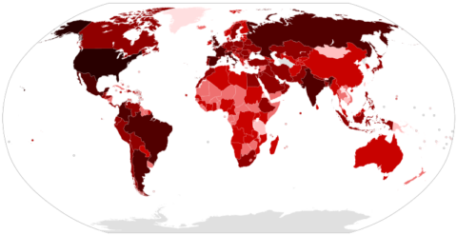
크롤링으로 수집한 실시간 세계코로나 형황 데이터의 시각화(Tableau활용) 및 오라클 데이터베이스 구축
한국 IT 교육원
이 두 환
2021-08-10

Slide 2

2. 데이터 수집
3. 시각화
4. 결론
1. 개요
Q & A

Slide 3
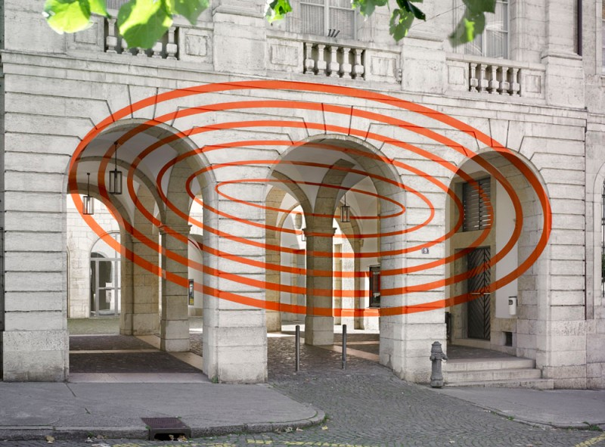
1. 개 요

Slide 4

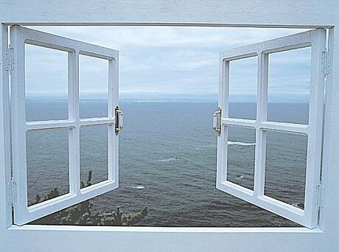

1. 개 요
크롤링을 통한
즉각적인
실시간
세계코로나
현황 데이터
수집 및 저장
Tableau를
활용한
데이터
시각화
직관적이며
가시적인
결론 도출

Slide 5
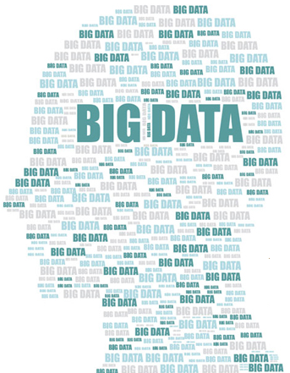
2.
데이터
수집

Slide 6
수집된 데이터 정의
데이터명 | 의미 | 데이터 타입
국가 | 국가명 | STR
누적확진자 | 전체 누적확진자 수 | float64
신규확진자 | 신규 확진자 수 | float64
사망자 | 사망자 수 | float64
사망률 | 전체확진자중 사망자 비율 | float64
날짜 | 데이터 수집한 날짜 | object
위도 | 해당지역의 위도정보 | float64
경도 | 해당지역의 경도정보 | float64
대륙 | 대륙정보 | object
세부대륙 | 세부 대륙정보 | object

Slide 7
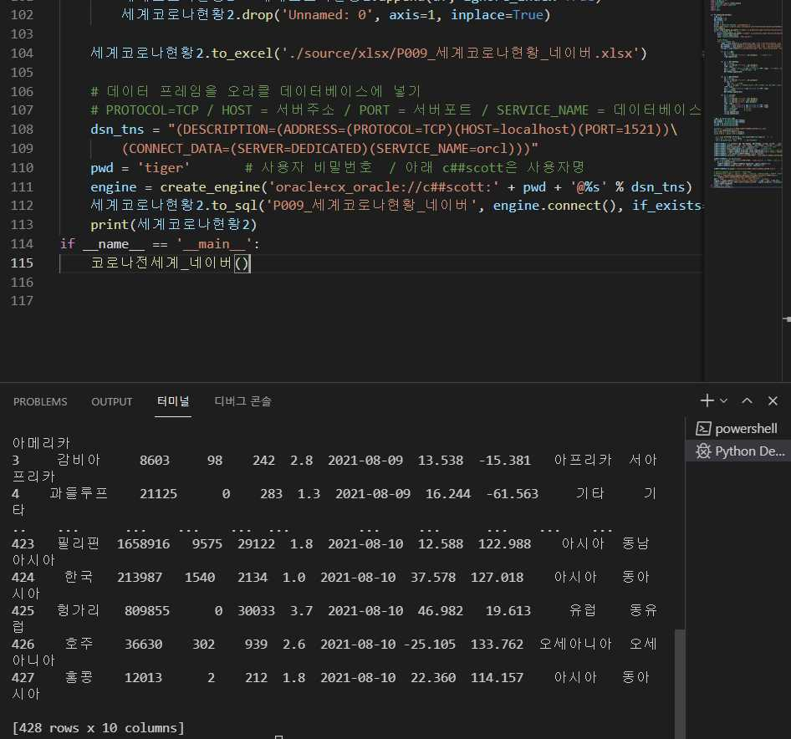

파이썬을
사용하여
크롤링하고
데이터를
수집하는과정

Slide 8
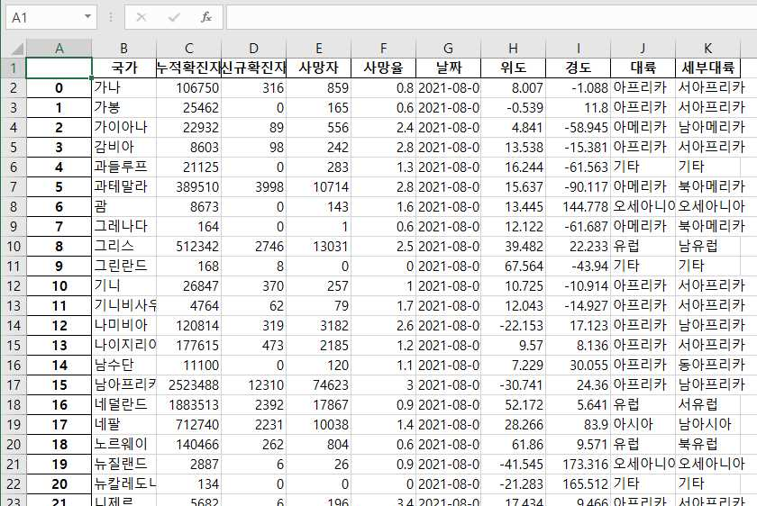
일자별로 데이터가
엑셀파일로 저장됨
일자별로 저장된
데이터를 종합한
엑셀파일 생성

Slide 9
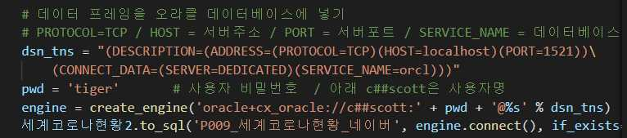

데이터를 수집함과 동시에
오라클 데이터베이스에
업로드 하는 과정

Slide 10

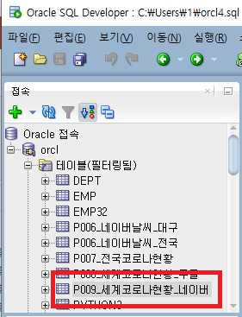
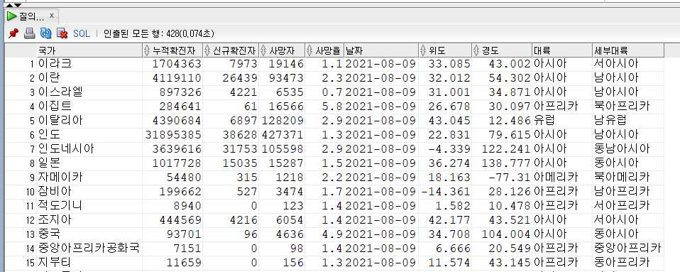
데이터가
업로드된 모습
업로드된 데이터를 출력

Slide 11

시 각 화

Slide 12
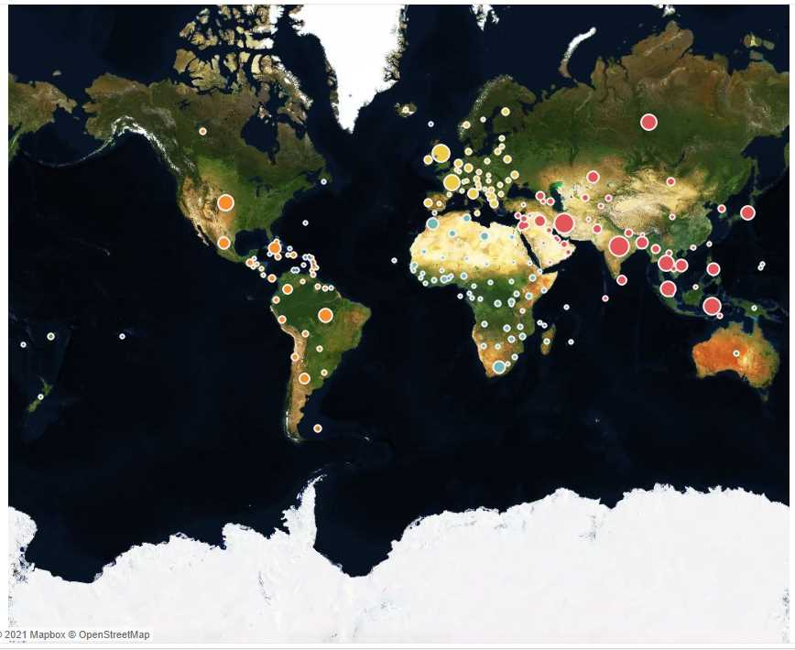
확진자 수에따라
원의 크기가
유동적으로 변함
위성지도에 코로나 신규확진자 정보를 맵핑

Slide 13
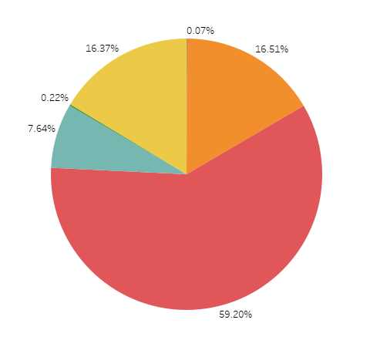
유럽
기타
대륙별
확진자
비율을
보여주는
파이그래프
아메리카
아프리카
아시아

Slide 14


날짜 필터
보고자 하는 날짜의 정보를 선별해서 볼 수 있음
대륙 필터
6개의 대륙별로 구분해서 볼 수 있음

Slide 15
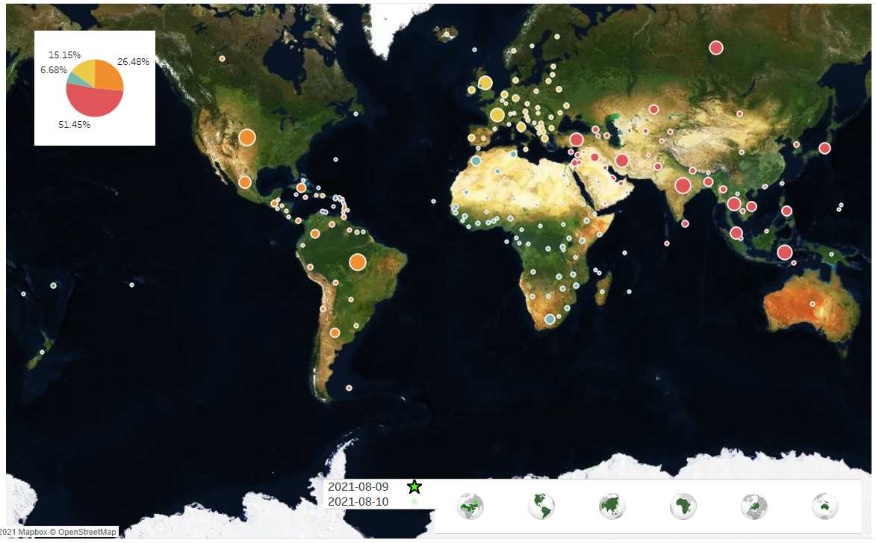
대 시 보 드

Slide 16

결 론

Slide 17


크롤링을 통한 실시간 데이터 수집과
오라클 데이터베이스와 연계하여
수집된 데이터를 데이터베이스화 하고
Tableau를 사용한 시각화를 통해
보다 직관적이고 실용적인
결과물을 도출할수 있다.

Slide 18

블로그
Tableau 스토리보드
오라클 데이터베이스

Slide 19


Q
&
A

